Slide 1
Rozvoj komunikačních dovedností
u dětí s PAS
Jabok , letní semestr, únor 2025
Mgr. Michaela Voldřichová

Slide 2
komunikace
problémové chování
rozumění
oční kontakt
sdílení
imitace
hra
ukončení činnosti
čekání

Slide 3
Principy práce
místo
co
jak
jak dlouho
odměna
odložená odměna
komentování
emoce a empatie
ano série

Slide 4
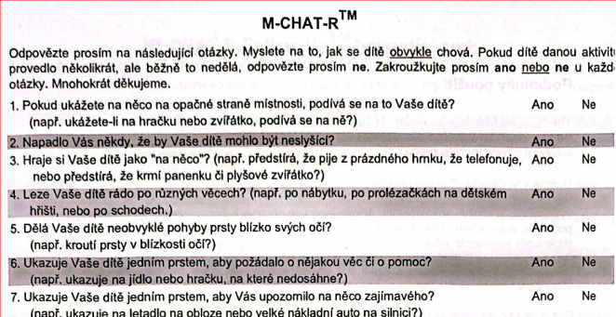

Slide 5
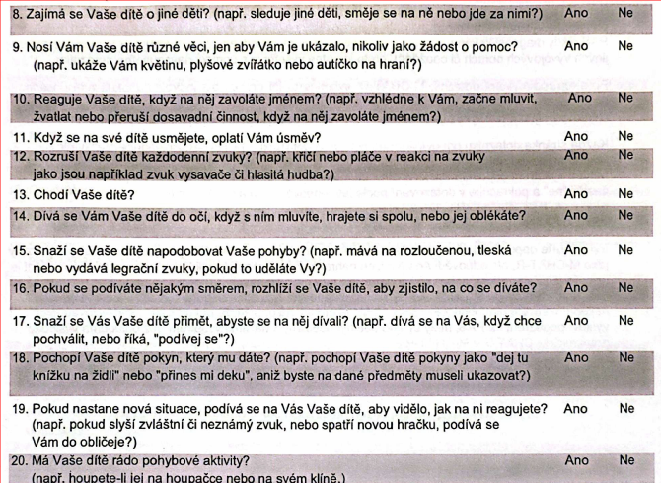

Slide 6
M- chat hodnocení
U všech položek kromě 2, 5 a 12, určuje odpověď "NE" riziko PAS; u položek 2, 5 a 12, toto riziko určí odpověď "ANO".
Nízké riziko: Součet bodů je 0-2
Pokud je dítěti méně než 24 měsíců, otestujte jej znovu po dosažení druhého roku. Pokud se neprokáže riziko PAS, nejsou zapotřebí žádná další opatření.
Střední riziko: Součet bodů je 3-7
Použijte navazující dotazník M-CHAT-R/F k získání dalších informací k rizikovým odpovědím.
Pokud bude v navazujícím dotazníku M-CHAT-R/F součet bodů 2 nebo více, dítě je hodnoceno jako pozitivní.
Nutná opatření: odkažte dítě k diagnostickému vyšetření a posouzení jeho stavu kvůli rané intervenci.
Pokud je v navazujícím dotazníku M-CHAT-R/F součet bodů 0–1, dítě je hodnoceno negativně. Pokud sledování neukáže riziko PAS, nejsou zapotřebí žádná další opatření. Dítě by mělo být znovu testováno při dalších zdravotních prohlídkách.
Vysoké riziko: Součet bodů je 8-20
Je možné vypustit navazující dotazník a okamžitě dítě odkázat k diagnostickému vyšetření a posouzení jeho stavu kvůli rané intervenci.

Slide 8
SPOLUPRÁCE
-rodina
-pediatr
-psychiatr, psycholog, PPP, SPC
- logoped
-mateřská škola, asistent
terapeutické programy
-raná péče
- fyzioterapeut
- ergoterapeut

Slide 9
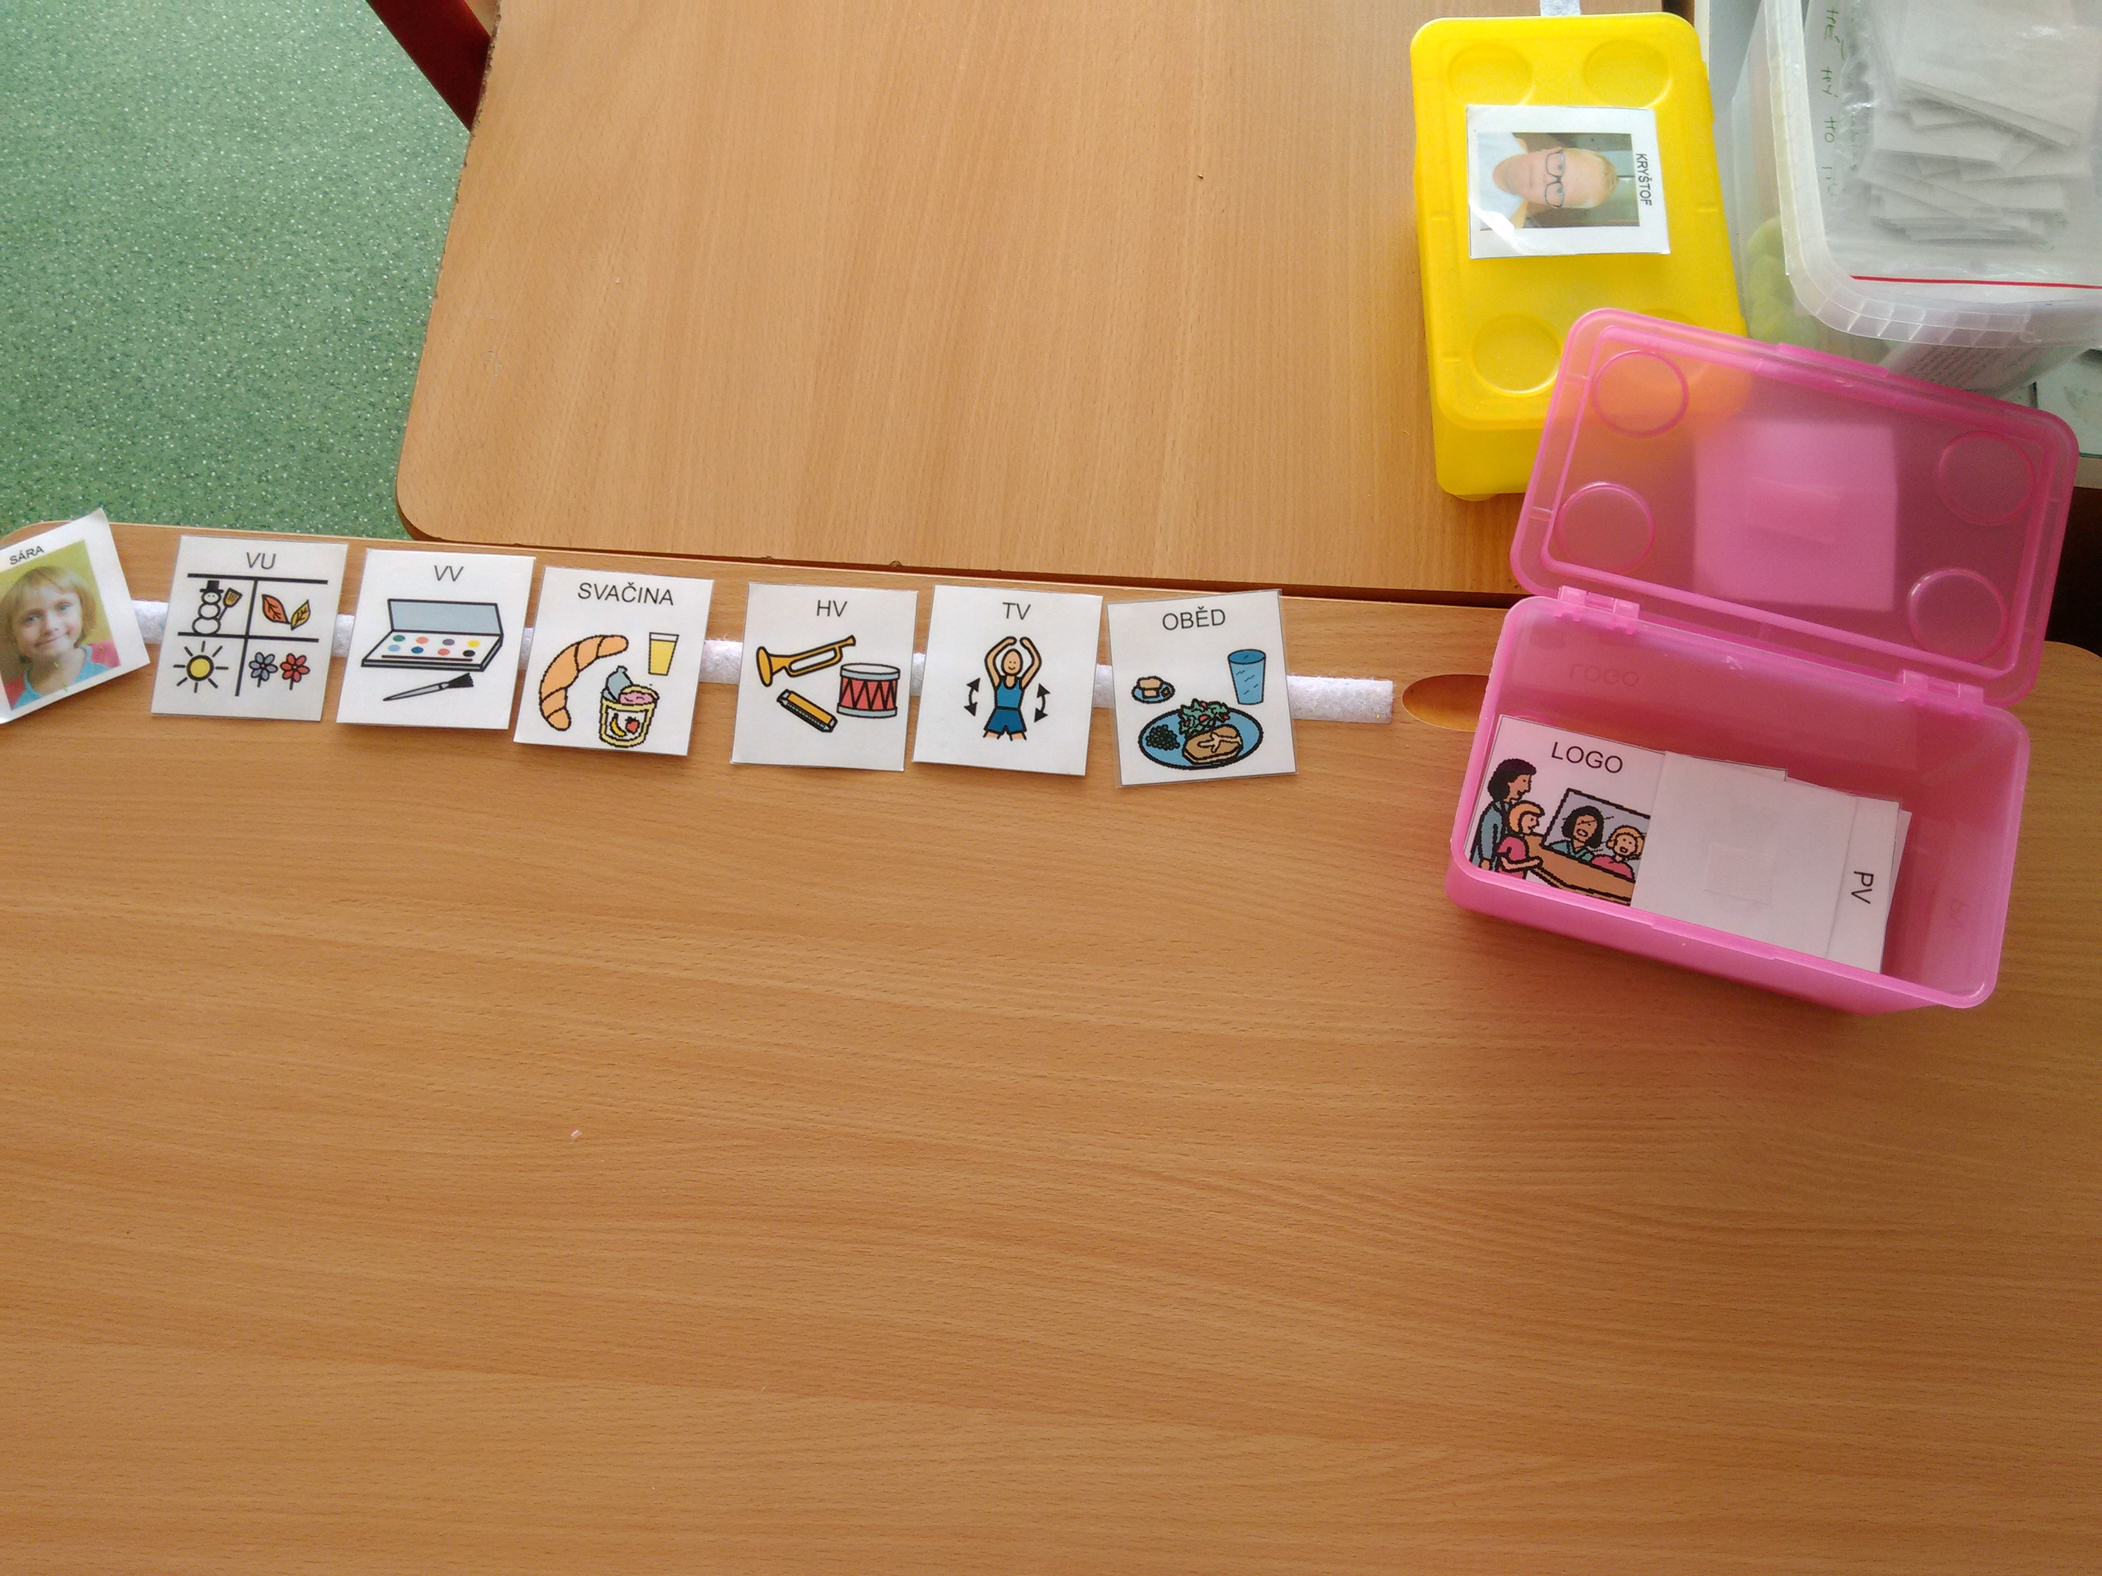

Slide 10
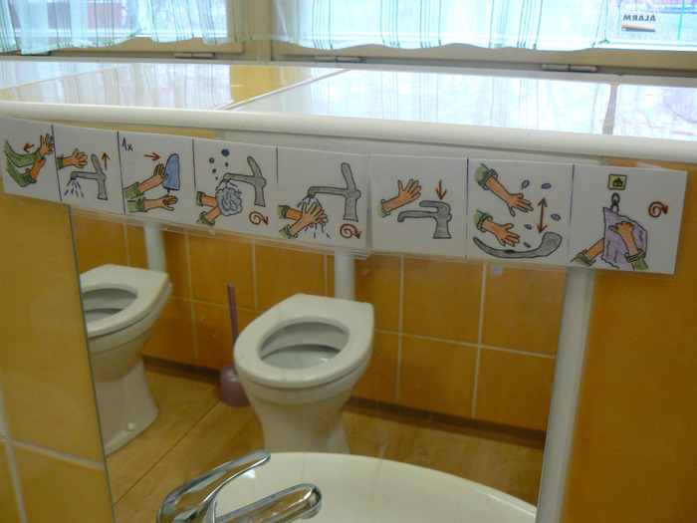

Slide 11
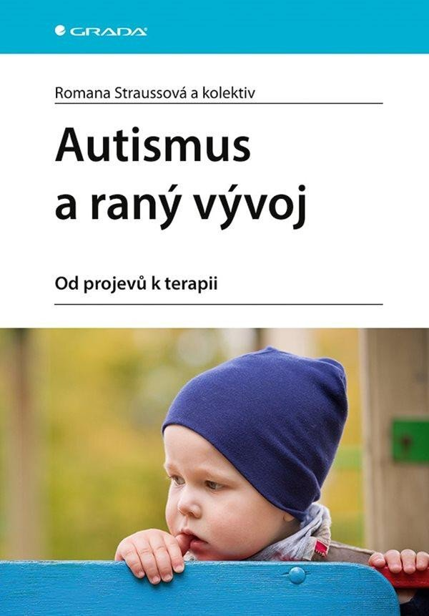
Nakladatelství pasparta

Slide 12
Děkuji za pozornost.
Mgr. Michaela VOLDŘICHOVÁ
klinický logoped
certifikovaný terapeut O.T.A. metody
michaela@voldrichova.name
www.soukroma-logopedie.cz
Tel. 777 045 666

